Slide 1
문서 객체 모델(DOM)

Slide 2
DOM 소개
문서 객체 모델 (Document Object Model)
HTML 문서의 각 구성요소(문서자체, 엘리먼트, 속성, 텍스트 등)들을 메모리상의 객체로 생성하고 객체들간의 관계를 계층 구조로 표현한 모형
W3C에서는 HTML 구성요소들을 메모리에 어떤 구조로 생성해야 하는지에 대한 규약과 접근 방법에 대한 규약을 정의하고 있다(DOM 표준 규약)
모든 브라우저들은 DOM 규약을 준수하는 DOM Parser 내장하고 있으며, DOM의 구성 객체(요소)들을 동적으로 추가, 수정, 삭제, 검색 할 수 있는 API를 제공한다.
HTML DOM의 최상위에는 Document 노드가 위치해 있다.
하위로는 HTML 요소들을 나타내는 노드와 문자열을 나타내는 노드로 구성 되어 있다.

Slide 3
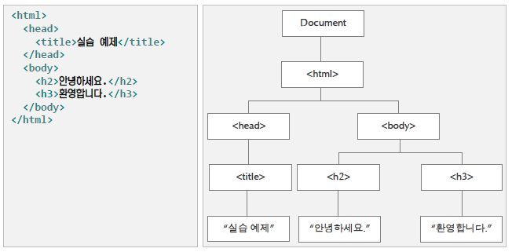
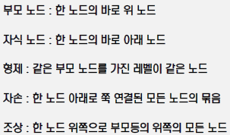
DOM 소개
문서 객체 모델 (Document Object Model)

Slide 4
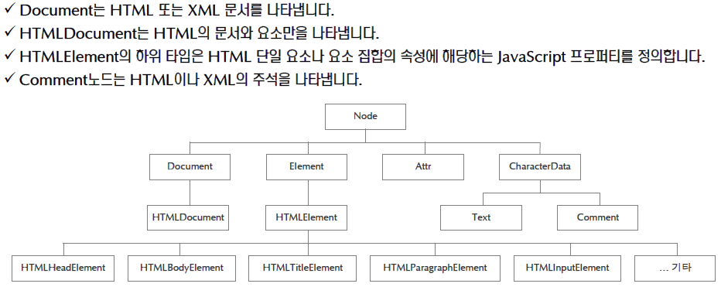
DOM 계층구조

Slide 5
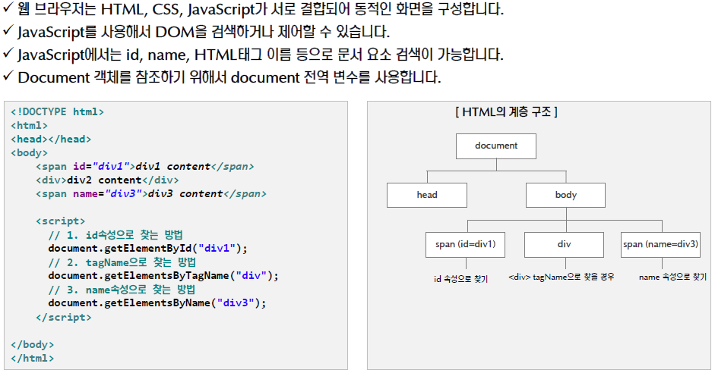
DOM 검색 및 제어

Slide 6
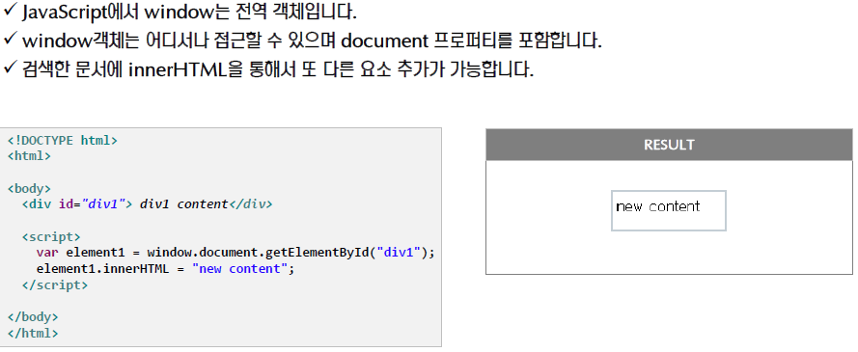
DOM 검색 및 제어

Slide 7
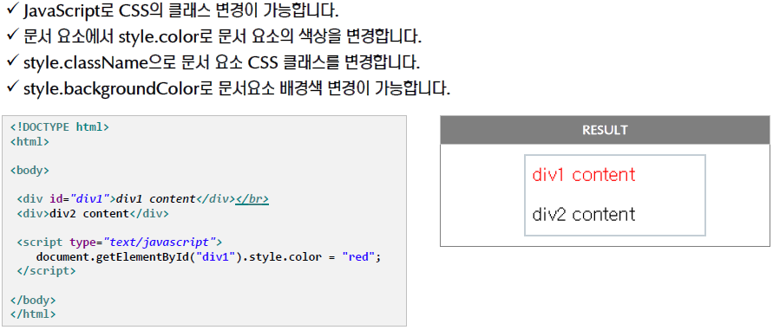
DOM 검색 및 제어

Slide 8
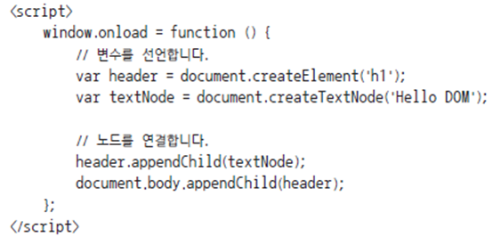
DOM 검색 및 제어
문서 객체 생성 및 자식노드로 추가

Slide 9
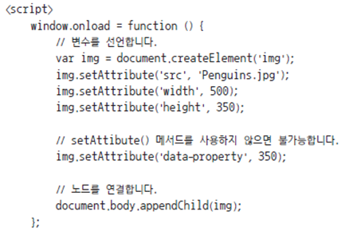
DOM 검색 및 제어
문서 객체 생성 및 속성 추가

Slide 10
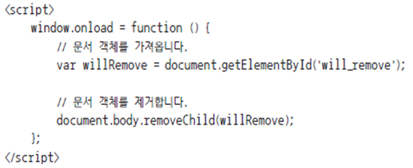
DOM 검색 및 제어
문서 객체 삭제

